Slide 1



ПЛАТФОРМА
ПО СХЕМАМ ВАКЦИНАЦИЙ
(ОСНОВНАЯ+ДОГОНЯЮЩАЯ)

Slide 2

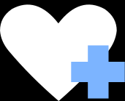
АКТУАЛЬНОСТЬ
Множество родителей, отказывающихся от вакцинации своих детей
Правила приема в дошкольные и школьные учреждения включают в себя предоставление информации об имеющихся прививках у ребенка.

Slide 3


ПРОБЛЕМЫ
1
2
повышается вероятность возникновения вспышек инфекционных заболеваний у детей
дети, не прошедшие вовремя вакцинацию, не могут быть приняты в образовательные учреждения.

Slide 4

РЕШЕНИЕ
ПЛАТФОРМА ПО СХЕМАМ ВАКЦИНАЦИЙ
01
платформа, подбирающая индивидуальную схему вакцинации
02
врач выбирает: прививку, возраст, показания, противопоказания. Платформа обрабатывает и предоставляет схему

Slide 5

ЦЕЛЕВАЯ АУДИТОРИЯ
100%
врачи-педиатры

Slide 6

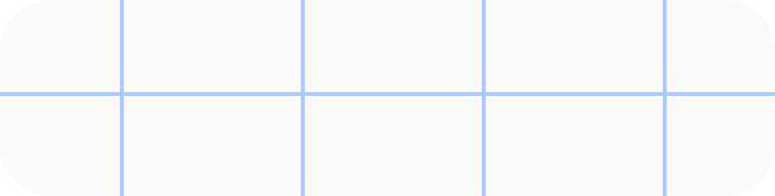

БИЗНЕС
доступ к платформе предоставляется по ежемесячной подписке
МОДЕЛЬ
99 рублей

Slide 7




Бизнес-модель
B2C
TAM
150 млн руб.
SAM
15 млн руб.
SOM
5 млн руб.
ПАРТНЕРЫ
Стаартап-центр СамГМУ
Кафедра семейной медицины с курсом телемедицинских технологий
Кафедра инфекционных болезней
ЦЕННОСТНОЕ ПРЕДОЖЕНИЕ
Быстрый доступ к ключевой информации по вакцинации
Индивидуальный расчет
Только проверенная информация из открытых источников
КАНАЛЫ ПРОДАЖ
B2C: реклама, маркетинговая воронка, профессиональные сообщества
B2B: прямые продажи, профессиональные сообщества
ДОХОДЫ
B2C: подписка 99 руб/мес.
B2B: продажа лицензий по коммерческому предложению

Slide 8

ПЛАНЫ
РАЗРАБОТКА ДИЗАЙН-МАКЕТА
КОММЕРЧЕСКОЕ ПРЕДЛОЖЕНИЯ ДЛЯ ПАРТНЕРОВ
СОЗДАНИЕ ТЕСТОВОГО ОБРАЗЦА ПЛАТФОРМЫ

Slide 9



КОНТАКТЫ
Жаркова Александра Дмитриевна
+7 (982) 281-89-73
alexa_04-04@list.ru

